Slide 1


Разработка мобильных решений
на Mobile SMARTS™

Slide 2
Mobile SMARTS
Платформа для разработки мобильных учетных решений под Android, Windows CE/Mobile от Клеверенс.
Разработайте решение, которое будет работать на любом железе, в любой среде, с готовой интеграцией с ERP.

Slide 3
История создания
Клеверенс постоянно сталкивалась с однотипными задачами, занимаясь созданием мобильного учетного ПО на заказ для российских филиалов крупных западных компаний.
Вместо того, чтобы писать одни и те же системы, Клеверенс создала платформу.

Slide 4
Что входит в платформу
Средства разработки
Средства администрирования
Сервер терминалов и сервер печати
Клиенты для ПК / Windows CE / Windows Mobile и Android
Компоненты доступа из ERP (OLE/COM)
Утилиты конвертации для TXT/CSV/Excel

Slide 5

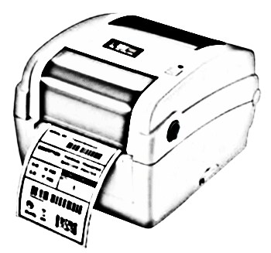

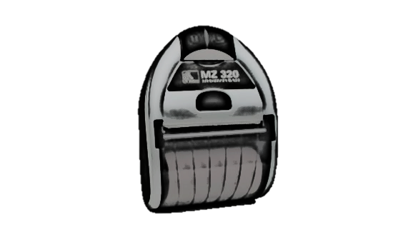




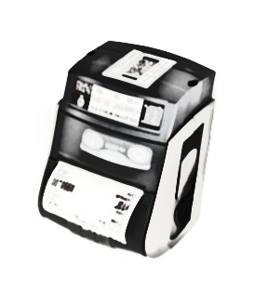
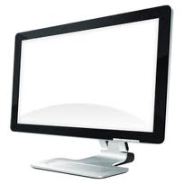


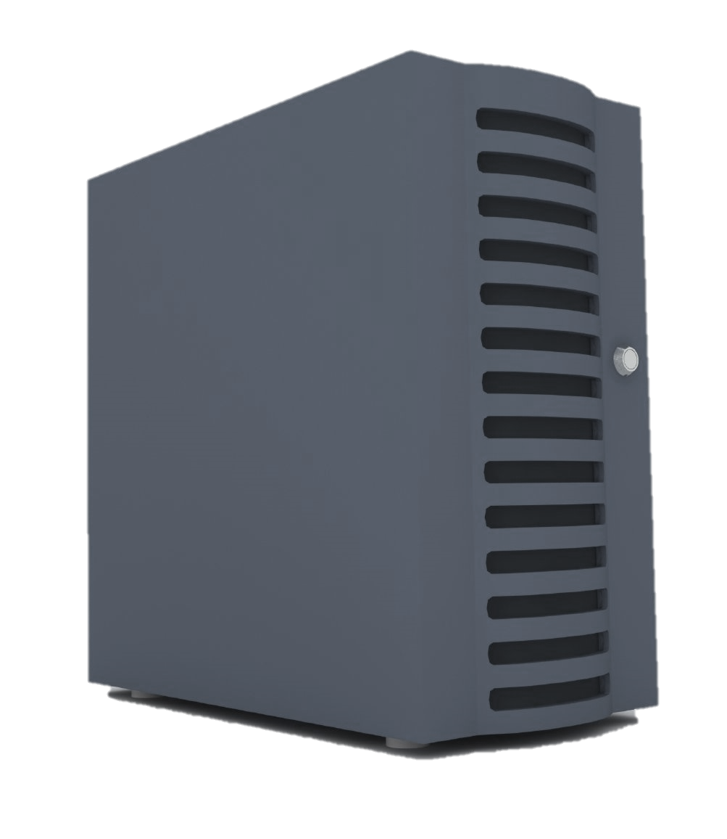


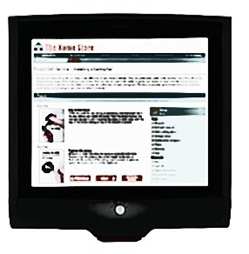


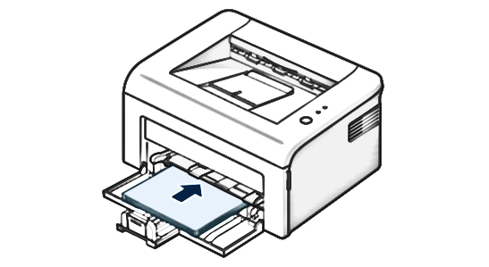

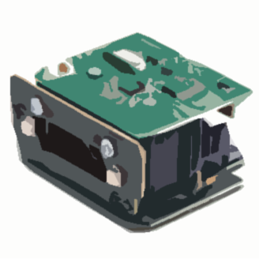
Mobile SMARTS
УЧЕТНАЯ СИСТЕМА
(1С, Microsoft Dynamics, SAP, Галактика, MS SQL, Excel)
компоненты прямого доступа
через кредл/кабель
принтеры
Компоненты решения
Средства разработки
Средства администрирования
Сервер терминалов и сервер печати
Клиенты для ПК / Windows CE / Windows Mobile и Android
Компоненты доступа из ERP (OLE/COM)
Утилиты конвертации для TXT/CSV/Excel
клиент Mobile SMARTS
для ТСД
мобильный
ККМ
клиент Mobile SMARTS
для Android
сервер Mobile SMARTS
средства разработки
и администрирования
Mobile SMARTS
клиент Mobile SMARTS
для киоска (прайс-чекера)
сканеры
клиент Mobile SMARTS
для индустриальных ПК
принтеры

Slide 6
Что такого есть в платформе, чего нет в «самописках»
Поддержка одновременно Windows и Android без перекомпиляции
Поддержка одновременно и офлайна, и онлайна, и гибридного режима
Работа всего оборудования с одним сервером/ПК в единой среде
Централизованное автоматические обновления native клиента

Slide 7
Для чего нужна Mobile SMARTS
в 2 раза быстрее, чем писать на С#
в 2 раза дешевле разработчики (60 тыс./мес. против 120 тыс./мес. для Москвы)
в 100 раз надежнее, чем на мобильной 1С (приложения не «вылетают»)

Slide 8

















Клиенты

Slide 9
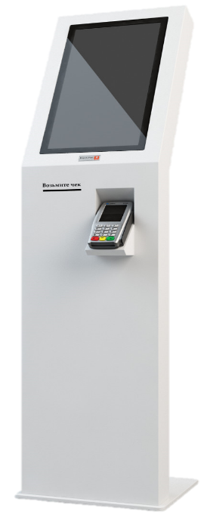


Все нужные ОС
Поддержка операционных
систем
Android
Windows Mobile
Windows CE
Windows 7 / 8 / 10
Windows Mobile
Windows CE
Android
4.3 и выше
Windows 7 / 8 / 10

Slide 10
Обновление ПО с единого сервера
Mobile SMARTS умеет обновляться с сервера приложений:
Обновление документов и справочников
Обновление самих приложений (конфигураций, метаданных)
Обновление нативного клиента

Slide 11
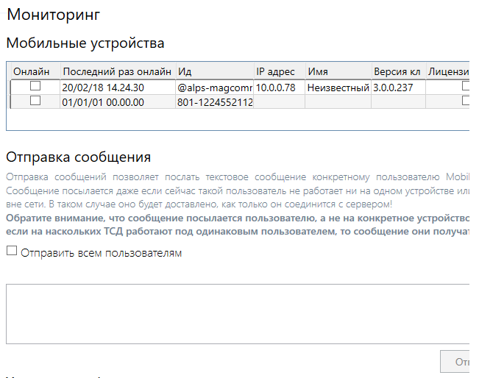
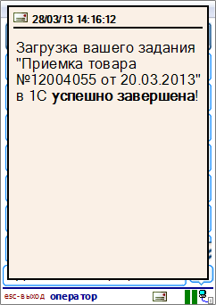
Отправка сообщений пользователям
Через UI:
Программно:
StorageConnector.SendMessageFull(string text, string sender, string appointment, bool isError, DateTime ttl)

Slide 12
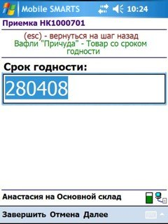
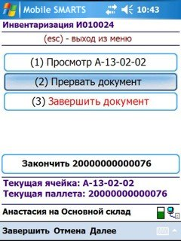
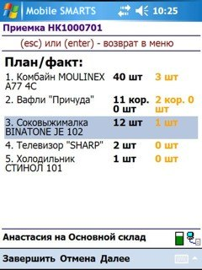
Примеры формочек (Windows)

Slide 13
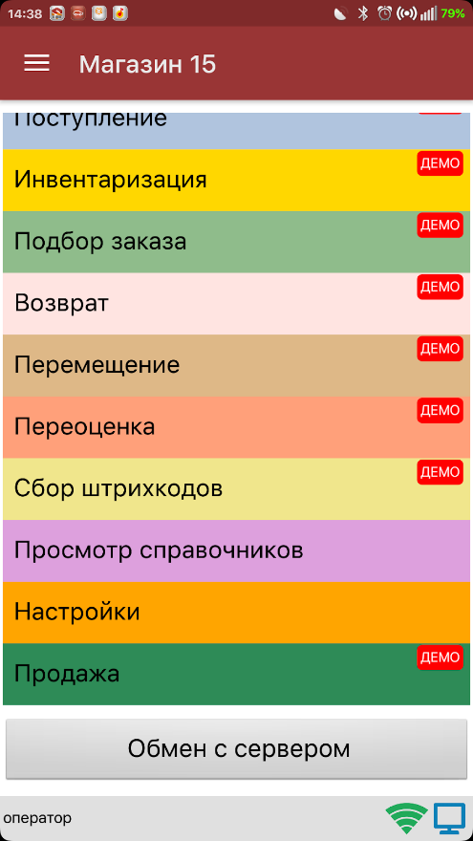
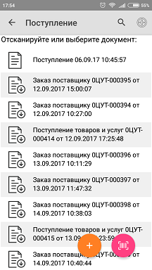
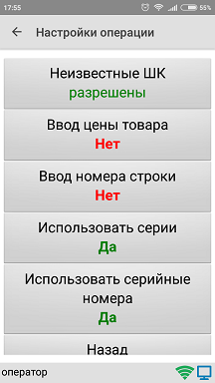
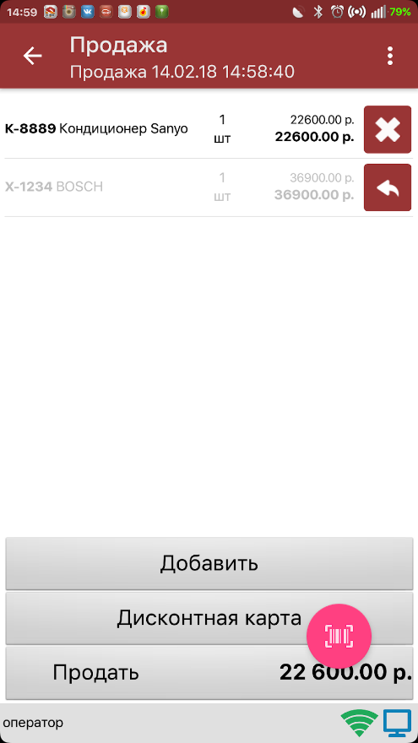
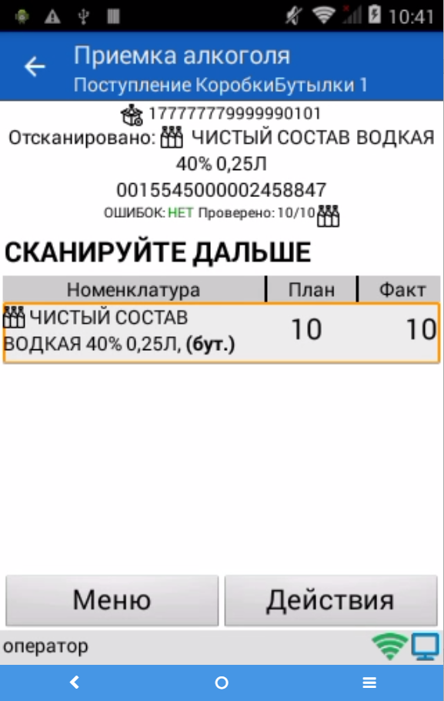
Примеры формочек (Android)

Slide 14
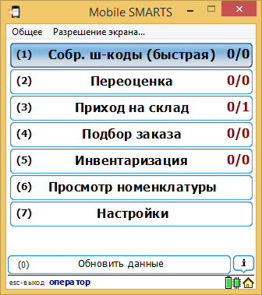
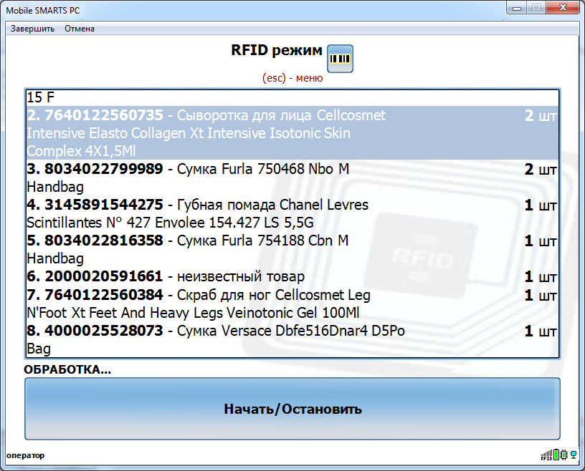
Примеры формочек (Windows 7/8/10)

Slide 15
Архитектура системы
Из чего состоит

Slide 16


Архитектура системы
Клиент Mobile SMARTS
Сервер Mobile SMARTS
Учетная система
http:/
https:/
онлайн
Клиент Mobile SMARTS
Клиент Mobile SMARTS
Коннектор
к конкретной учетной системе
Клиент Mobile SMARTS
Компонента доступа
к серверу
и клиенту
Mobile SMARTS
http:/
https:/
http:/
Клиент Mobile SMARTS
оффлайн
Клиент Mobile SMARTS
файловый обмен / конвертация

Slide 17
Стек технологий
Сервер (cетевая служба) | Клиент (нативное приложение) | Компоненты интеграции (библиотеки и утилиты)
C# Web Service .NET 3.5 HTTP/HTTPS SOAP/REST XML/sqlite/binary | C#, java exe .NET 2.0 HTTP/HTTPS SOAP XML/sqlite/binary | C# dll / exe .NET 3.5 RAPI/HTTP/HTTPS SOAP TXT/CSV/Excel/API

Slide 18
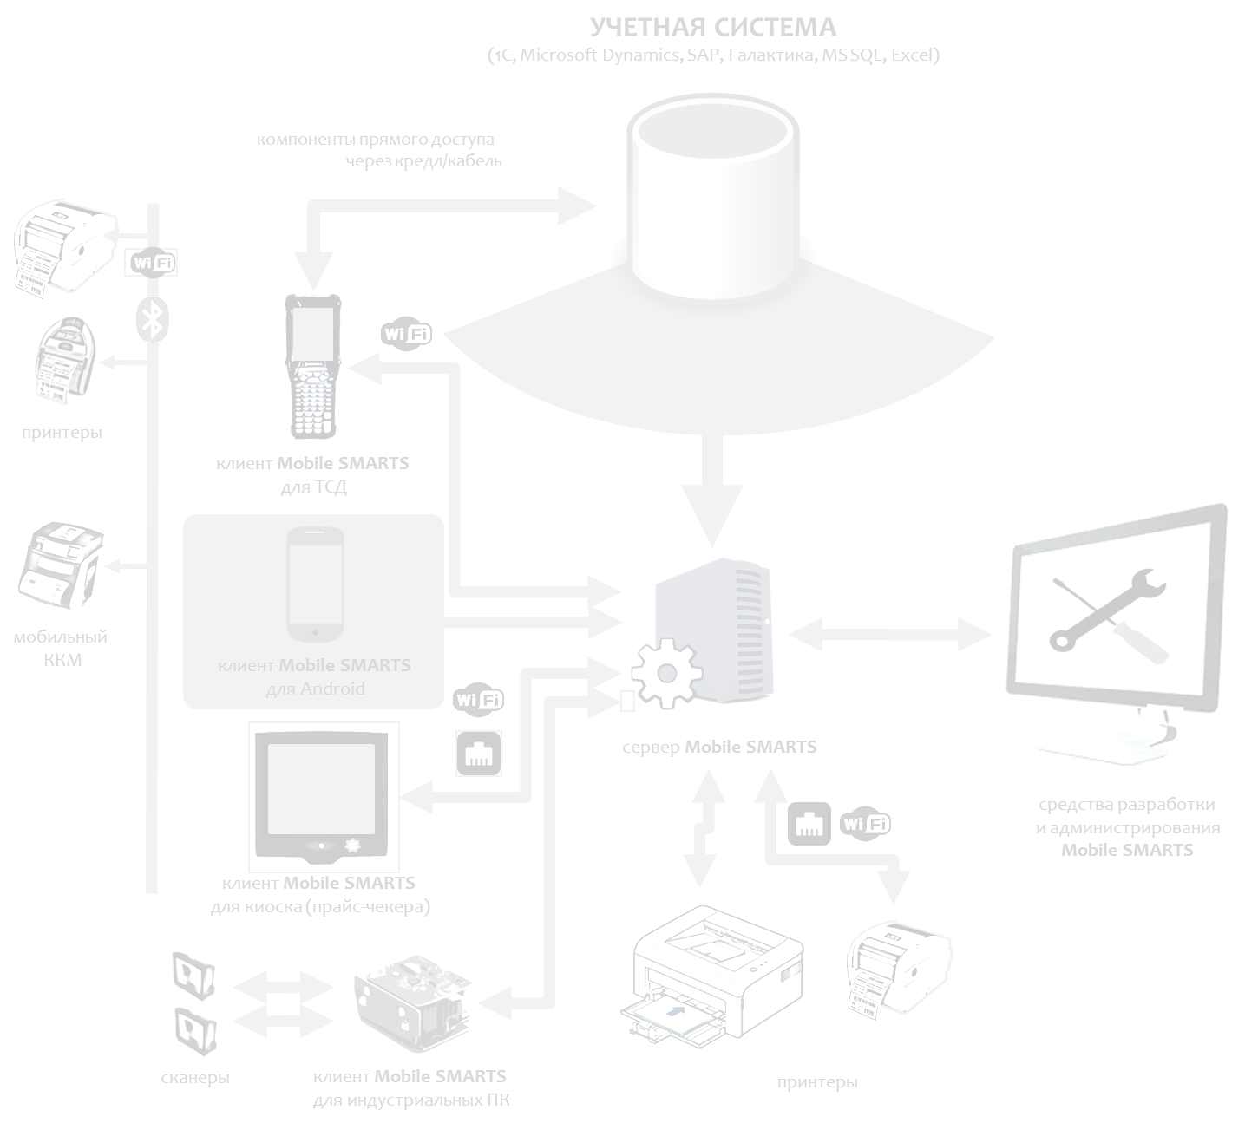


Работа как с сервером так и без сервера
УЧЕТНАЯ СИСТЕМА
(1С, Microsoft Dynamics, SAP, Галактика, MS SQL, Excel)
компоненты прямого доступа
через кредл/кабель
По HTTP/HTTPS
Напрямую через RAPI
Через утилиты конвертации
клиент Mobile SMARTS
для ТСД
клиент Mobile SMARTS
для Android
сервер Mobile SMARTS
клиент Mobile SMARTS
для киоска (прайс-чекера)

Slide 19
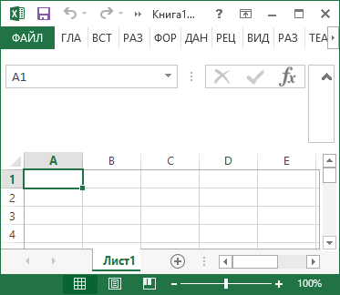
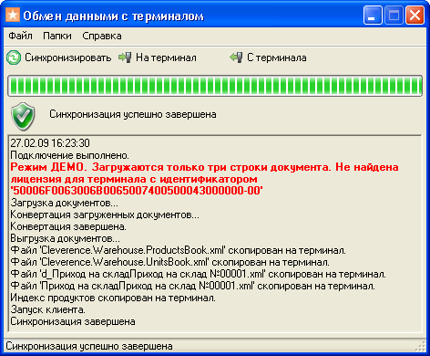
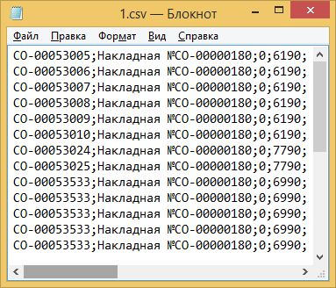
Может работать без сервера
УЧЕТНАЯ СИСТЕМА
(1С, Microsoft Dynamics, SAP, Галактика, MS SQL, Excel)
1
компоненты прямого доступа
через кредл/кабель
утилиты конвертации файлов
2

Slide 20
Возможности обмена файлами
Конвертация форматов
Обновление справочников
Обмен документами
Обновление конфигурации
Сбор логов

Slide 21


Можно с сервером
УЧЕТНАЯ СИСТЕМА
(1С, Microsoft Dynamics, SAP, Галактика, MS SQL, Excel)
/кредл
HTTP / HTTPS
пользователи
справочники
документы
события
сервер Mobile SMARTS

Slide 22
Возможности обмена с сервером
Обновление справочников
Обмен документами
Гибридные данные (HYDB)
Обновление конфигурации
Обновление самого нативного клиента
Сбор логов
Безопасность HTTPS
Печать через сервер печати

Slide 23
Сервер Mobile SMARTS
По сути является сервером приложений, позволяя хостить несколько разных приложений со своими базами данных под одной службой сервера.
Содержит некоторые функции MDM (Mobile Device Management), в частности умеет обновлять ПО Mobile SMARTS для мобильных устройств, собирает статистику работы.

Slide 24
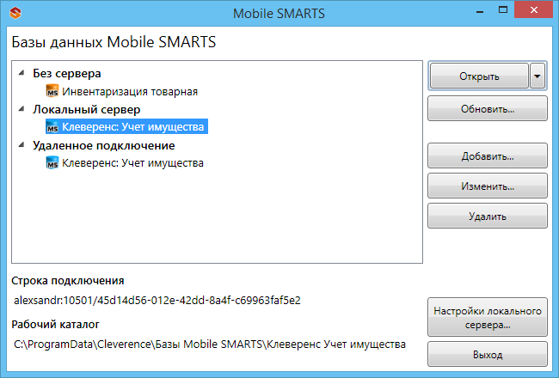
Один сервер – много баз данных

Slide 25
Что хранится в базе данных?
Метаданные и конфигурация программы
Пользователи и группы пользователей
Реальные данные
Статистика, логи ошибок и обмена
Архив старых документов, метаданных и конфигураций

Slide 26
Что представляет из себя база данных
XML
sqlite
binary
Ресурсы (DLL, JPG, PNG, LBL …)

Slide 27
Гибридные данные HYDB™
HYDB™ (HYbrid DataBase) — это технология гибридного хранения данных для Mobile SMARTS, которая позволяет, с одной стороны, не выгружать на мобильное устройство терабайты данных (выгружать только необходимую часть), а, с другой стороны, иметь доступ к этим терабайтам данных с мобильного устройства по сети, если есть такая необходимость.
Не только хранить и иметь доступ, но и гибко всем этим управлять.

Slide 28
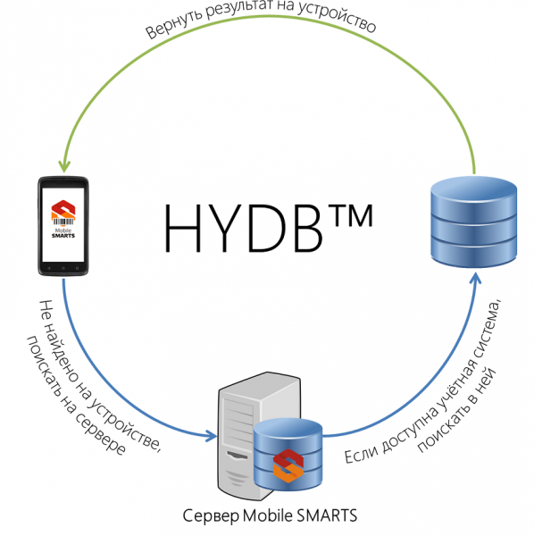
HYDB™
Гибридные справочники.
HYDB™ для Mobile SMARTS™ позволяет не ограничиваться одним местом хранения, а хранить данные там, где это удобно в настоящий момент.
Устройство
ERP/WMS

Slide 29
Настройки HYDB™
Поиск локально на устройстве | Поиск на сервере | Поиск во внешней системе | Сервер в приоритете | Направление поиска
Да | Да | Да | Да | Учётная система → Сервер → Мобильное устройство
Да | Да | Да | Нет | Мобильное устройство → Учётная система → Сервер
Да | Да | Нет | Да | Сервер → Мобильное устройство
Да | Нет | Да | Да | Учётная система → Мобильное устройство
Нет | Да | Да | Да | Учётная система → Сервер
Да | Да | Нет | Нет | Мобильное устройство → Сервер
Да | Нет | Нет | Нет | Поиск только на мобильном устройстве
Нет | Нет | Да | Нет | Поиск только во внешней учётной системе
Нет | Да | Нет | Нет | Поиск только на сервере Mobile SMARTS
Нет | Да | Да | Нет | Учётная система → Сервер
Нет | Да | Нет | Да | Поиск только на сервере Mobile SMARTS
Да | Нет | Да | Нет | Мобильное устройство → Учётная система

Slide 30
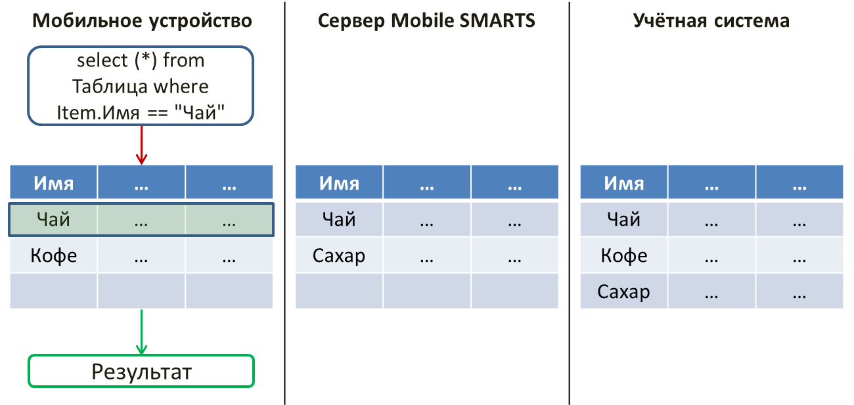
Пример работы #1

Slide 31
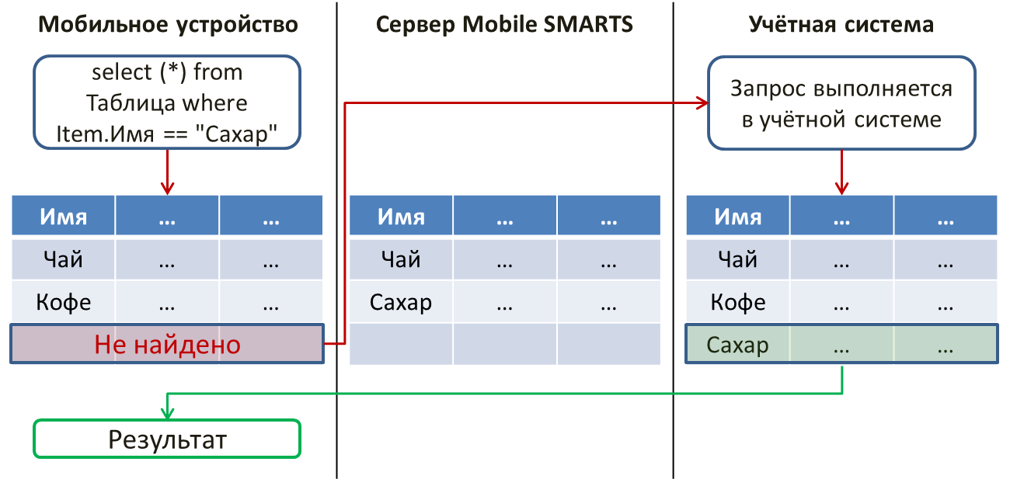
Пример работы #2

Slide 32
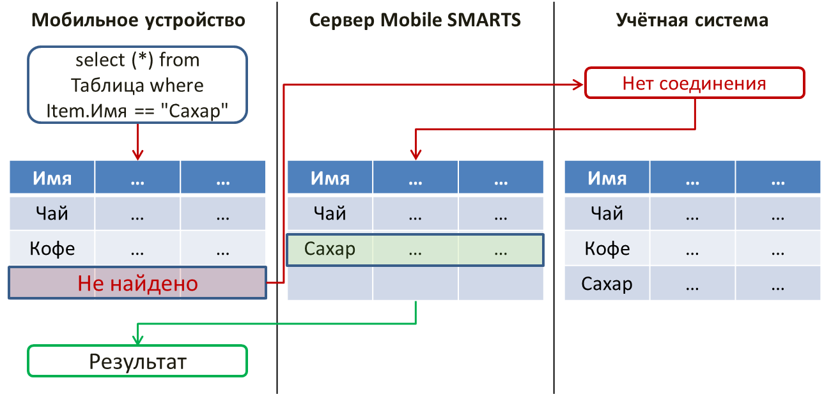
Пример работы #3

Slide 33
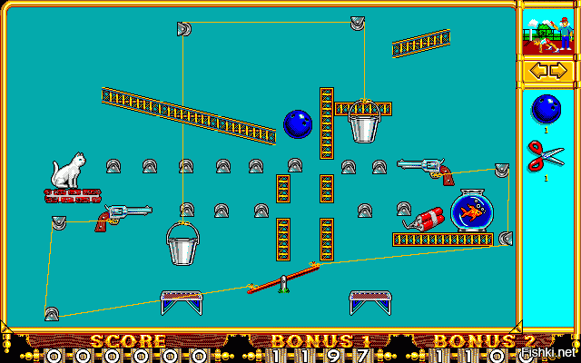
Интеграция
Какие есть возможности по интеграции

Slide 34
Поддержка мобильного железа
Zebra Honeywell Datalogic CipherLab Intermec CASIO Unitech Bitatek Opticon SEUIC Point Mobile UROVO Chain Way АТОЛ MobileBase VIOTECH Newland iData COMPIA NordicID

Slide 35


Поддержка мобильной периферии
принтеры
клиент Mobile SMARTS
для ТСД
Мобильные принтеры
Мобильные ФР (кассы)
Мобильные пинпады (банк)
Сканеры на палец
мобильный
ККМ
клиент Mobile SMARTS
для Android
клиент Mobile SMARTS
для киоска (прайс-чекера)

Slide 36
Мобильные принтеры
Модель принтера | Печатные макеты Mobile SMARTS для принтеров
Bixolon SPP-R200 | MobileSMARTS.BixolonSPPR.msi
Bixolon SPP-R300 | MobileSMARTS.BixolonSPPR.msi
Zebra QLN-320 | MobileSMARTS.ZebraLabels.msi
Zebra MZ 220 | MobileSMARTS.ZebraLabels.msi
Zebra MZ 320 | MobileSMARTS.ZebraLabels.msi
Zebra RW420 | MobileSMARTS.ZebraLabels.msi
Sewoo LK-P11 | MobileSMARTS.SewooLabels.msi
Intermec PB22 | MobileSMARTS.IntermecLabels.msi
Intermec PB32 | MobileSMARTS.IntermecLabels.msi
TSC Alpha-3RB | MobileSMARTS.TSCLabels.msi

Slide 37


Стационарные принтеры и периферия
клиент Mobile SMARTS
для ТСД
Печать через сервер
Печать напрямую
Поддержка внешних сканеров
клиент Mobile SMARTS
для Android
сервер Mobile SMARTS
клиент Mobile SMARTS
для киоска (прайс-чекера)
сканеры
клиент Mobile SMARTS
для индустриальных ПК
принтеры

Slide 38
Обработка событий сервера
Название | Описание
ДокументДобавлен | Событие о добавлении документа на сервер. Вызов происходит, когда на сервер добавляется документ из учетной системы.
ДокументЗавершен | Событие о завершении обработки документа. Вызов происходит, когда на сервер приходит завершенный документ с терминала.
ДокументИзменен | Событие об изменении документа. Вызывается, когда на сервере происходит изменение документа.
ДокументПолученНаОбработку | Событие о том, что документ захвачен на обработку. Вызывается, когда документ захвачен с сервера на терминал для обработки.
ДокументУдален | Событие об удалении документа с сервера. Вызывается, когда с сервера был удален документ.
ПолучитьДокумент | Событие о запросе получения документа по коду (код, штрихкод) с сервера. Вызывается, когда в типах документов «Выбирать по штрихкоду с сервера» проставлено «Да» и документ не найден на терминале и среди доступных к захвату на сервере.
ПолучитьСписокДокументов | Событие о запросе получения списка документов. Вызывается при заходе в список документов на терминале, если в типах документов «Показывать в списке документы на сервере» проставлено «Да».
ТоварНеНайден | Событие о том, что продукт был запрошен терминалом по коду (штрихкод, артикул, код) с сервера и не был найден в серверном справочнике.
ТоварыНеНайдены | Обработчик события вызывается при запросе с терминала группы товаров с конкретными упаковками.
ПолучитьСписокНоменклатуры | Событие о запросе получения списка номенклатуры. Обработчик события вызывается при отображении на терминале справочника номенклатуры с сервера, позволяет организовать вывод иерархического справочника номенклатуры из учетной системы.
НайтиНоменклатуруПоЧастиНаименования | Обработчик события вызывается, когда пользователь на терминале вводит в окне выбора номенклатуры из списка текст для поиска позиций номенклатуры.
ОбработатьЗапрос | Обработчик события вызывается при выполнении запроса к серверной таблице, имеющейся в конфигурации Mobile SMARTS.

Slide 39
Коннекторы к внешним системам
Название | Описание
1С Предприятие версия 7.7 | Позволяет производить вызов функции из глобального модуля по имени, и возвращать результат её выполнения.
1С Предприятие версия 8.1 | Позволяет производить вызов функции из глобального модуля по имени, и возвращать результат её выполнения.
1С Предприятие версия 8.1 (Wi-Fi) драйвер ТСД | Позволяет производить вызов функции из обработки в конфигурации 1С по имени обработки и имени функции, и возвращать результат её выполнения.
1С Предприятие версия 8.2 | Позволяет производить вызов функции из глобального модуля по имени, и возвращать результат её выполнения.
1С Предприятие версия 8.2 (Wi-Fi) драйвер ТСД | Позволяет производить вызов функции из обработки в конфигурации 1С по имени обработки и имени функции, и возвращать результат её выполнения.
MS SQL Server | Позволяет выполнять SQL-запросы к базе данных, а также вызывать хранимые процедуры, возвращает результаты запросов, хранимых процедур.
Axapta5Connector (Axapta 2009) | Позволяет вызывать методы классов Axapta и возвращать результат выполнения.
Microsoft Axapta (Axapta 3.0) | Позволяет вызывать методы классов Axapta и возвращать результат выполнения.
ExcelCsvConnector (для файлов Excel/Csv) | Позволяет выполнять загрузку на сервер Mobile SMARTS справочников номенклатуры, ячеек, паллет и документов из форматов Excel или CSV, а также выполняет преобразование завершенных на терминале документов в формат Excel или CSV.

Slide 40
Можно разработать свой коннектор
Cleverence.DataCollection.dll
Cleverence.Connetivity.dll
Cleverence.MobileSMARTS.dll
using System;
using Cleverence.Connectivity;
using Cleverence.Warehouse;
namespace My
{
public class MyConnector : IConnector
{
…
}
}

Slide 41
Средства разработки
Какие есть инструменты программирования

Slide 42
Средства разработки
Редактирование метаданных
Программирование алгоритмов
Визуальное оформление экранов
средства разработки
и администрирования
Mobile SMARTS

Slide 43
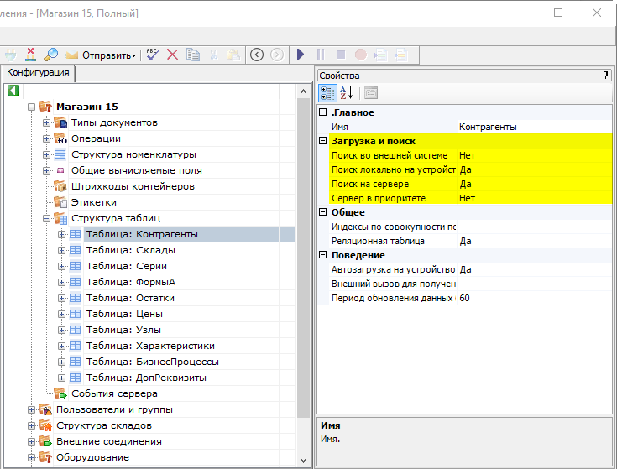
Метаданные
Структура таблиц
Структура документов
Обработчики событий

Slide 44
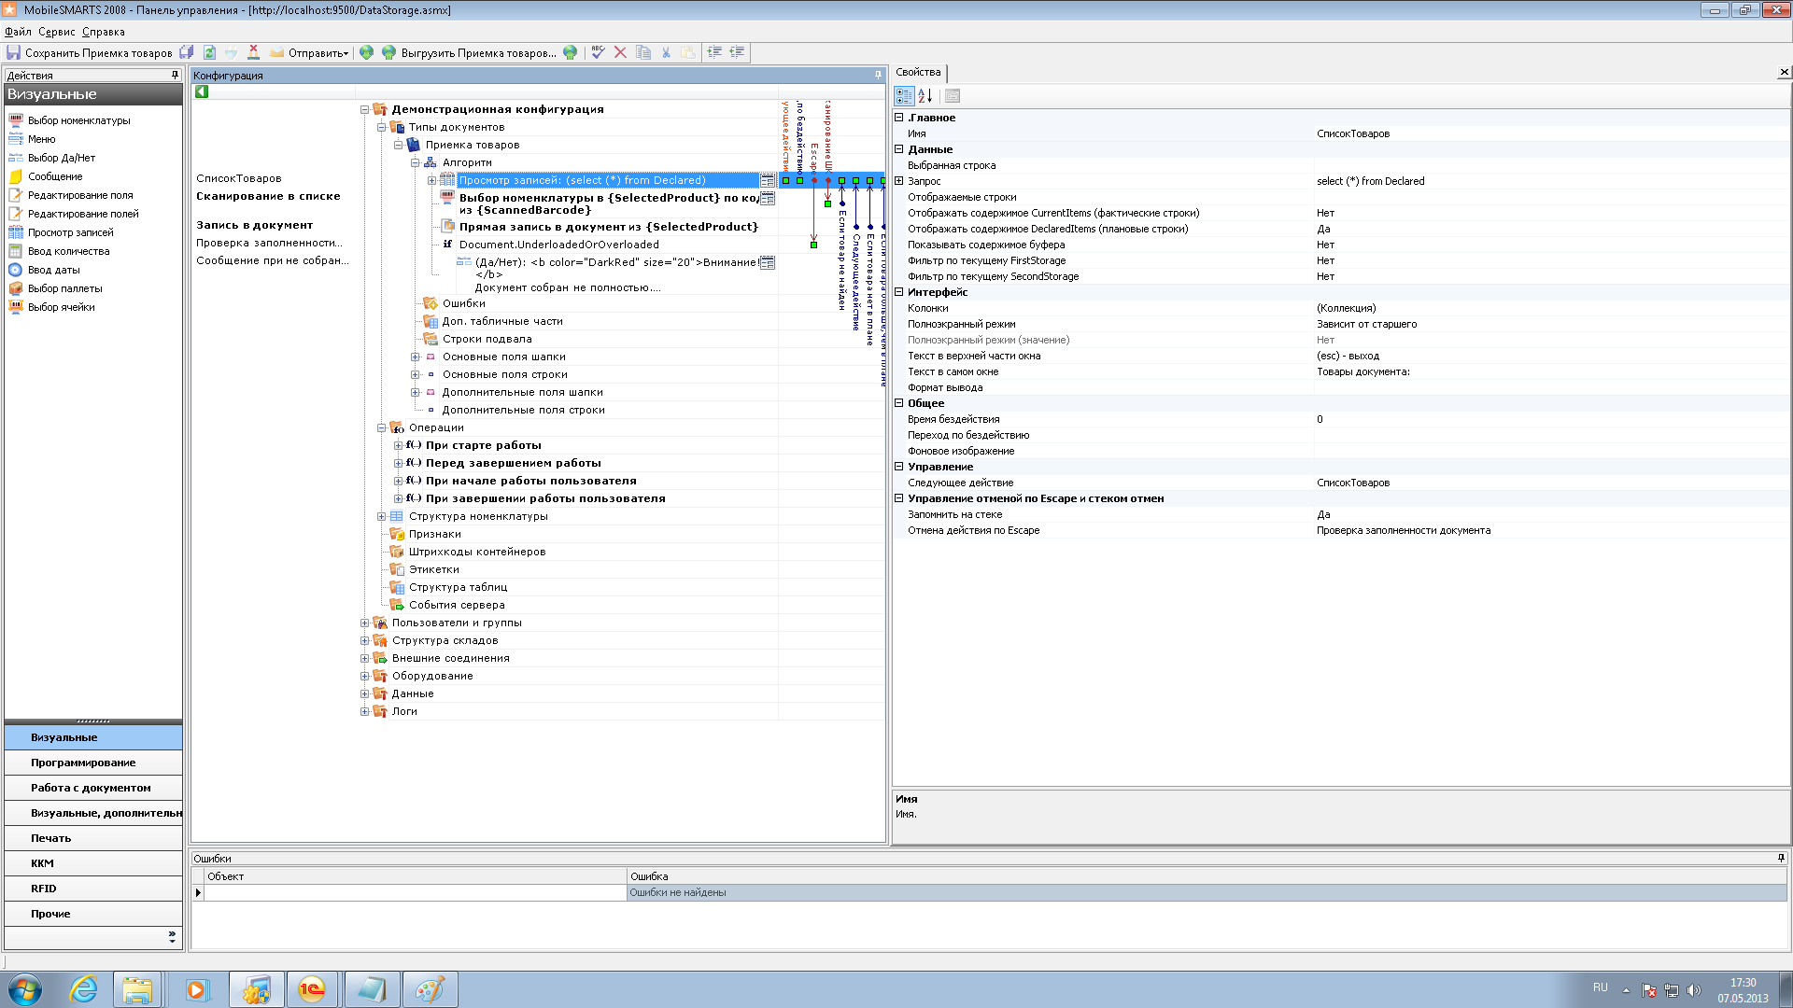
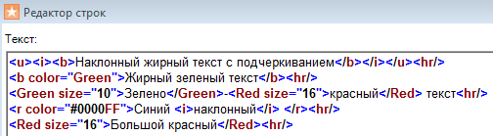
Визуальное программирование

Slide 45
Пользовательский интерфейс (UI)
Встроенные формы + произвольные формы + верстка HTML + шаблоны

Slide 46
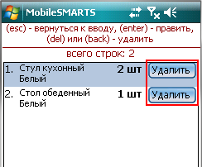
Пример разработки UI
Свойство «Текст в верхней части окна» =
{GlobalVars.ПоказыватьПомощь:<red>(esc) – вернуться к вводу, (enter) – править, (del) или (back) – уладить</red>;}
<hr/>
Всего строк: {Document.CurrentItems.Count}
«Источник» =
{Document.CurrentItems}
Формат колонки =
{Document.CurrentItems.Index(Item)}.
Формат колонки =
{Item.Product.Name}
Формат колонки =
{Item.CurrentQuantity} {Item.Packing.Name}
Формат колонки =
<button direction=“УдалитьСтроку()" enabled="{Item.МожноУдалять}">
Удалить <!--Текст, шаблон или кусок верстки HTML с шаблонами -->
</button>

Slide 47
Возможности встроенных форм
(1) Инвентаризация
Заголовок, текст, информация
1/0
(2) Приемка
Отсканируйте свой код
***
2/2
Действие 1
(3) Отгрузка
0/0
Действие 2
(N) N-я операция
1/0
(0) Обмен данными
i
⬇
Введите количество:
Действие 3
шт
Создать
Отмена
текст, текст, текст, текст,
текст, текст, текст, текст , текст, текст , текст, текст , текст, текст , текст, текст , текст, текст , текст
Еще таблица
кор

Slide 48
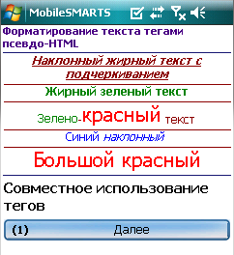
Свой HTML-рендер для верстки форм

Slide 49
Итого
Средства разработки
Средства администрирования
Готовый гибридный обмен данными
Нативные клиенты для Windows и Android
Сервер приложений

